Slide 1
Síndrome de Burnout
Resumo de Regras para Jogadores
Kult Divindade Perdida

Slide 2
Regra Básicas
Jogada 2d10 + Atributo + Penalidades e Bônus
Resultado ≥ 15 – Sucesso
10 ≤ Resultado < 15 – Sucesso, mas com uma penalidade
Resultado ≤ 9 – Fracasso
Kult Divindade Perdida

Slide 3
Atributos
Existem 10 atributos em Kult:
Cada um com Movimentos associados.
Os Atributos modificam as rolagens de dados dos Movimentos e das Vantagens do jogador.
Podem ser passivos (acionados automaticamente quando as condições são atendidas)
ou ativos (acionados por um personagem ao executar uma determinada ação).
Kult Divindade Perdida

Slide 4
Atributos Passivos
Usa-se Atributos Passivos para resistir a influências internas e externas.
Os Movimentos do jogador associados a eles são acionados quando o personagem está sob ameaça.
Fortitude determina a resistência física do personagem, dor suportada e a resposta ao estresse de sofrer uma lesão física.
Força de Vontade mede a resiliência mental do personagem, calma, paz de espírito e capacidade de lidar com traumas.
Reflexos calculam a rapidez, capacidade de resposta e o instinto físico do personagem ao ser atacado ou correr risco de lesão.
Kult Divindade Perdida

Slide 5
Atributos Ativos
Atributos Ativos são usados quando um PJ age de maneira proativa.
Os Movimentos do jogador associados a eles são acionados quando o PJ executa uma determinada ação na história.
Há sete deles: Razão, Intuição, Percepção, Sangue-frio, Violência, Carisma e Alma.
Kult Divindade Perdida

Slide 6
Atributos Ativos
Razão estima a capacidade analítica do personagem. Um PJ com Razão elevada é bom em coleta de informações e investigação.
Intuição indica a empatia e o instinto do personagem. Um PJ Intuitivo é bom em ler as intenções e os motivos ocultos de outras criaturas inteligentes.
Percepção mostra o nível de atenção do personagem. Um PJ Perceptivo é bom em examinar ambientes e notar coisas ignoradas pelos outros.
Sangue-frio determina a postura do personagem sob pressão. Um PJ sangue-frio é bom em roubar e ser furtivo, entre outras ações exigindo decisões rápidas em situações de estresse.
Kult Divindade Perdida

Slide 7
Atributos Ativos
Violência calcula a força bruta do personagem, perícia em combate e crueldade. Um PJ Violento é exímio em causar danos aos outros.
Carisma reflete o charme, a liderança e o talento retórico do personagem. Um PJ Carismático convence e manipula os outros facilmente.
Alma define a sensibilidade do personagem às forças sobrenaturais. Um PJ com Alma elevada tem mais facilidade em perceber a Realidade e está mais sintonizado com seus poderes intrínsecos.
Kult Divindade Perdida

Slide 8
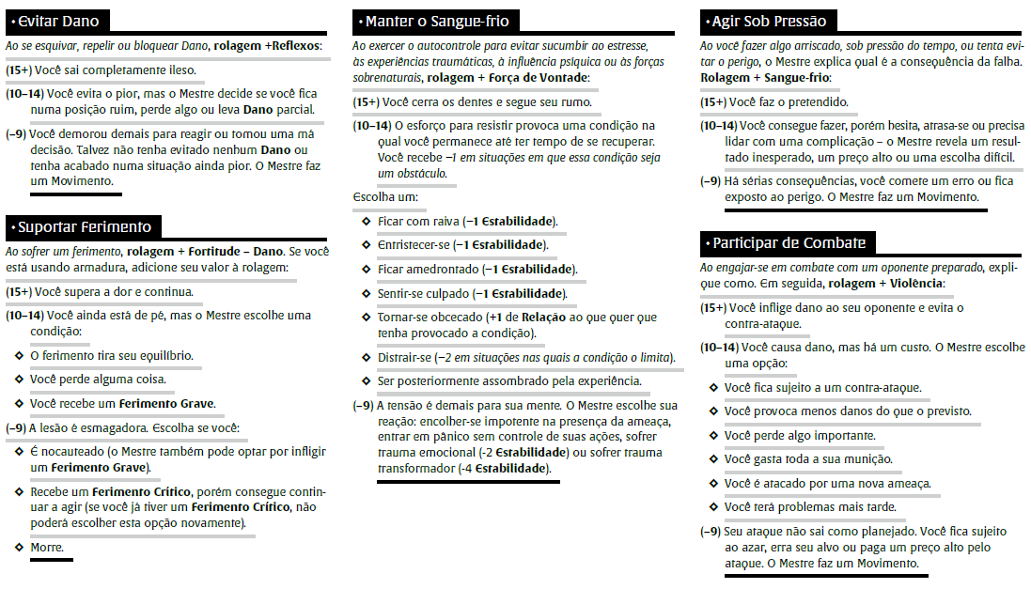
Kult Divindade Perdida

Slide 9
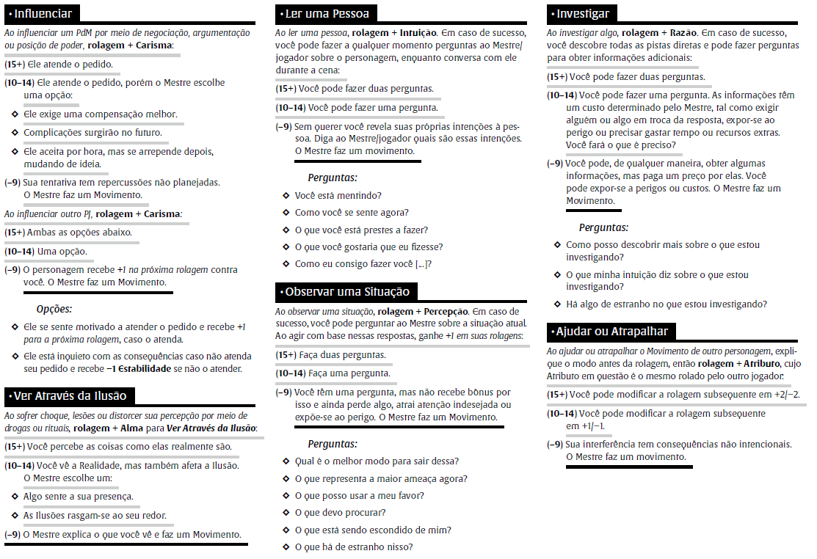
Kult Divindade Perdida

Slide 10
Segredos Sombrios
São janelas para episódios carregados de culpa, traumáticos ou místicos no passado do personagem.
Os Segredos Sombrios dos PJs dão ao Mestre temas concretos para a história em geral, tais como culpa, vingança, fuga, dor, paixão e redenção.
Também servem como ganchos para lugares, objetos e entidades a serem incluídos na preparação da narrativa.
Kult Divindade Perdida

Slide 11
Vantagens
São pontos fortes, habilidades raras, poderes sobrenaturais e recursos valiosos os quais o personagem pode usar na história para adquirir Benefícios e fazer coisas que os demais não conseguem.
Vantagens são Movimentos que proporcionam ao personagem bônus permanentes em rolagens de uma natureza específica, ampliam o escopo de um Movimento básico ou dão ao jogador a oportunidade de realizar ações especiais as quais ninguém mais é capaz.
Kult Divindade Perdida

Slide 12
Pacto de Horror
Assuntos Proibidos: Assuntos que não devem ser tratados na mesa.
Palavra ou Sinal de Segurança: Uma palavra ou sinal caso um assunto gatilho seja tocado e o jogador prefira parar a cena.
Coisas Assustadoras: o que te assusta e poderia ser incluído no jogo?
Kult Divindade Perdida

